Slide 1

BÀI HỌC ĐƯỜNG ĐỜI ĐẦU TIÊN
Trích: Dế Mèn phiêu lưu kí
Tô Hoài

Slide 2

I. TÌM HIỂU CHUNG

Slide 3
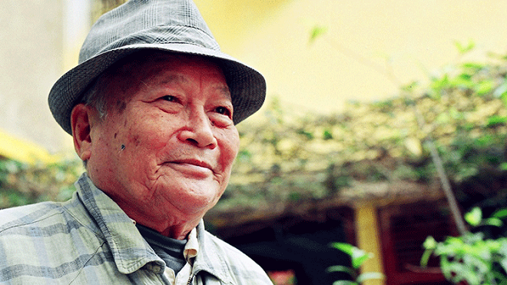
1. Nhà văn Tô Hoài (1920-2014)
- Tên khai sinh: Nguyễn Sen.
- Quê quán: Hà Nội.
- Là nhà văn có vốn sống phong phú và số lượng tác phẩm đồ sộ.

Slide 4
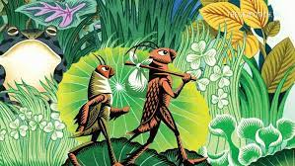
2. Văn bản
a. Xuất xứ:
- Trích từ phần đầu của tác phẩm Dế Mèn phiêu lưu kí.
- Xuất bản năm 1954 (Gộp từ hai truyện: Con Dế Mèn và Dế Mèn phiêu lưu kí).
b. Thể loại: Truyện đồng thoại
c. Người kể chuyện và ngôi kể
- Người kể chuyện: Dế Mèn
- Ngôi kể: thứ nhất
d. Bố cục:
+ P1: Từ đầu …sắp đứng đầu thiên hạ rồi.
→ Bức chân dung tự hoạ của Dế Mèn.
+ P2: Còn lại:
→ Bài học đường đời đầu tiên.

Slide 5

II. KHÁM PHÁ VĂN BẢN

Slide 6

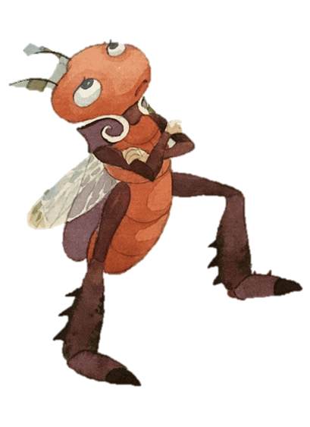
1. Bức chân dung tự họa của Dế Mèn.
a. Hình dáng
Chàng dế thanh niên cường tráng.
Vuốt cứng
Cánh dài.
Cả người màu nâu bóng mỡ.
Đầu to, bướng.
Răng đen nhánh.
Sợi râu dài, hùng dũng.
Ngoại hình nổi bật, khỏe khoắn.

Slide 7
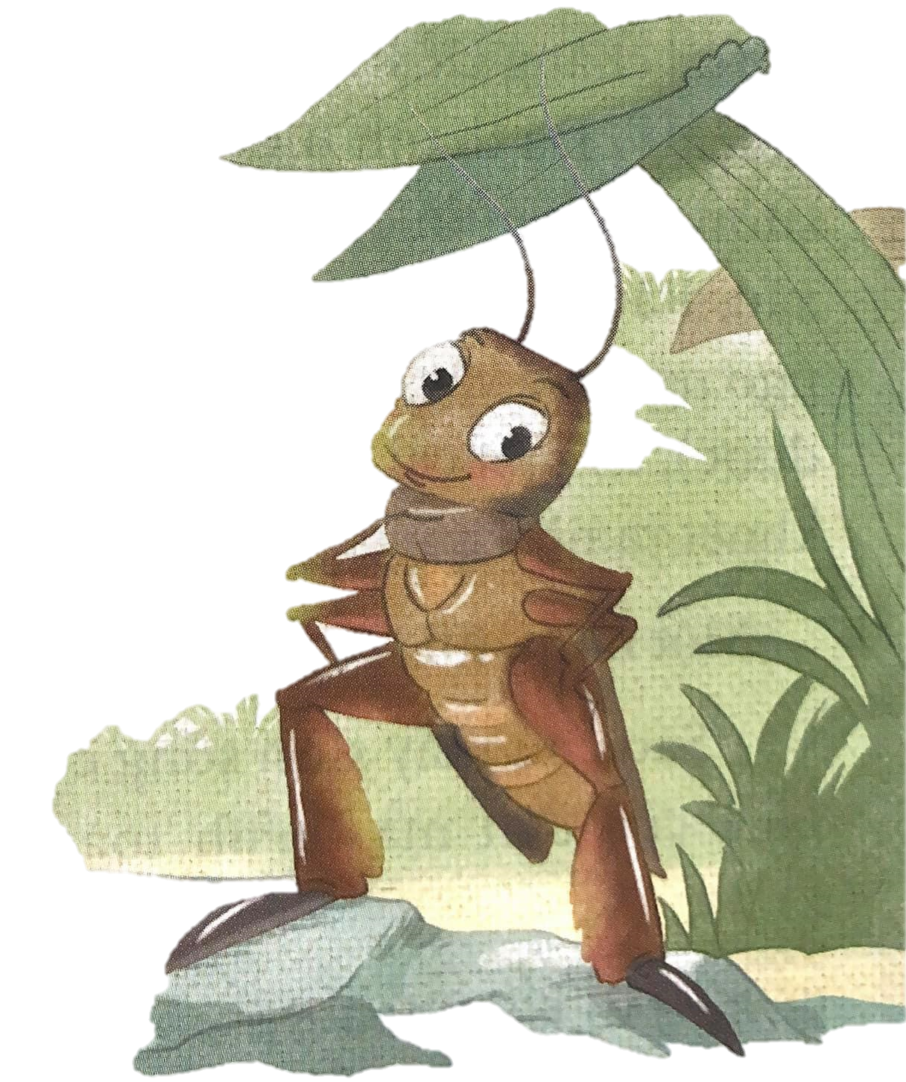

1. Bức chân dung tự họa của Dế Mèn.
b. Hành động
Co cẳng, đạp phanh phách, vũ cánh giòn giã, nhai ngoàm ngoạp…
Đi đứng oai vệ, điệu bộ trịnh trọng.
Cà khịa, quát nạt, chọc ghẹo mọi người.
- Kiêu căng, thái độ khoa trương.
- Coi thường, bắt nạt mọi người.

Slide 8

1. Bức chân dung tự họa của Dế Mèn.
c. Suy nghĩ
Tôi tợn lắm.
Cho là tôi giỏi.
Tưởng mình là tay ghê gớm, có thể sắp đứng đầu thiên hạ.
Hung hăng, kiêu ngạo, tự đề cao bản thân mình.

Slide 9

1. Bức chân dung tự họa của Dế Mèn.
a. Hình dáng
Nghệ thuật nhân hóa, so sánh.
Loài vật được miêu tả bằng đặc điểm, tính cách,…của con người.
b. Hành động
c. Suy nghĩ
Vẻ đẹp cường tráng.
Tính nết kiêu căng, tự phụ coi thường tất cả mọi người.

Slide 10
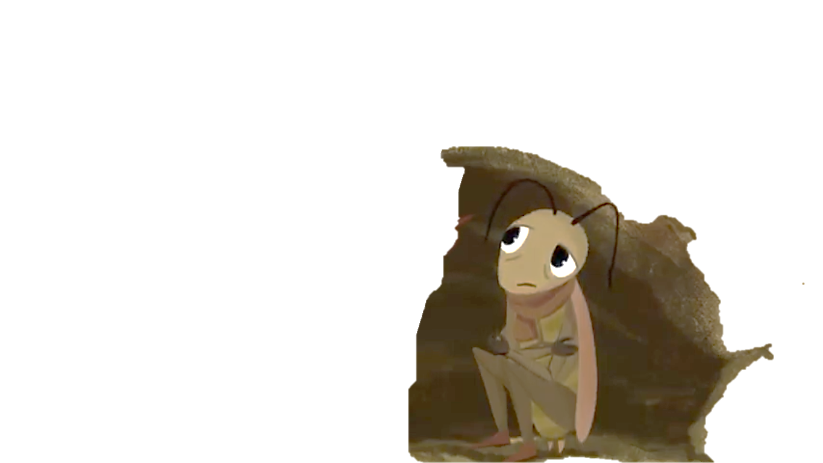
2. Bài học đường đời đầu tiên của Dế Mèn
a. Nhân vật Dế Choắt
Trạc tuổi Dế Mèn. Bẩm sinh yếu đuối.
Ngoại hình: Gầy gò, dài lêu nghêu, xấu xí.
Ăn xổi ở thì, đào hang nông sát đất….
Ốm yếu, sống tạm bợ.
Đối lập với Dế Mèn.

Slide 11

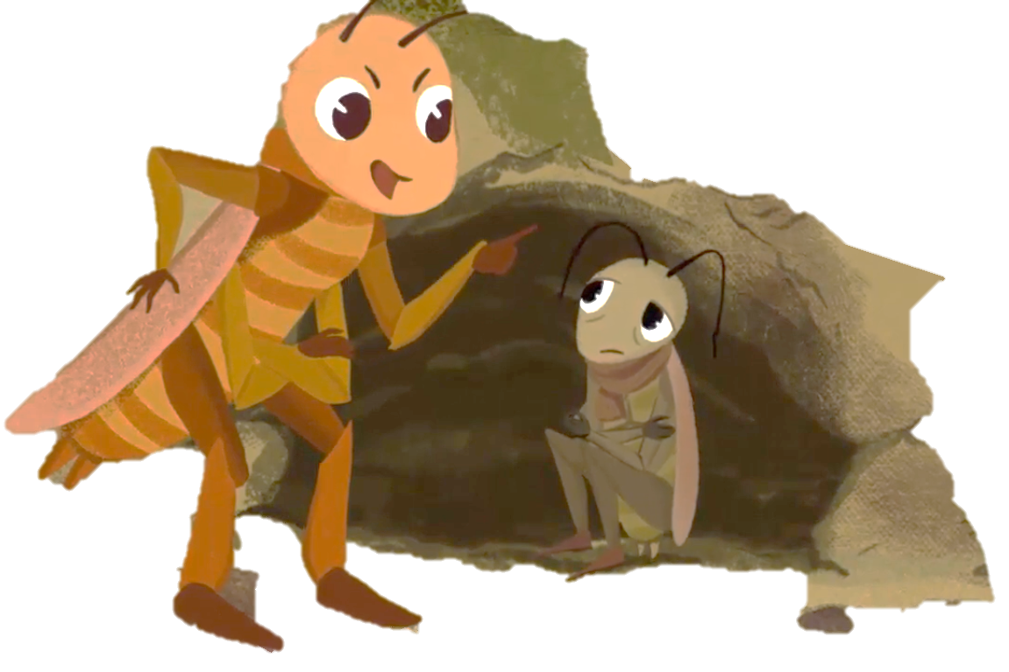
2. Bài học đường đời đầu tiên của Dế Mèn
b. Thái độ của Dế Mèn với Dế Choắt
Đặt tên: Dế Choắt.
Xưng hô: ta – chú mày.
Chú mày có lớn mà chẳng có khôn.
Đào tổ nông thì cho chết.
Khinh bỉ, coi thường Dế Choắt.
Không giúp đỡ.
Lối sống ích kỉ, chỉ biết bản thân mình.

Slide 12
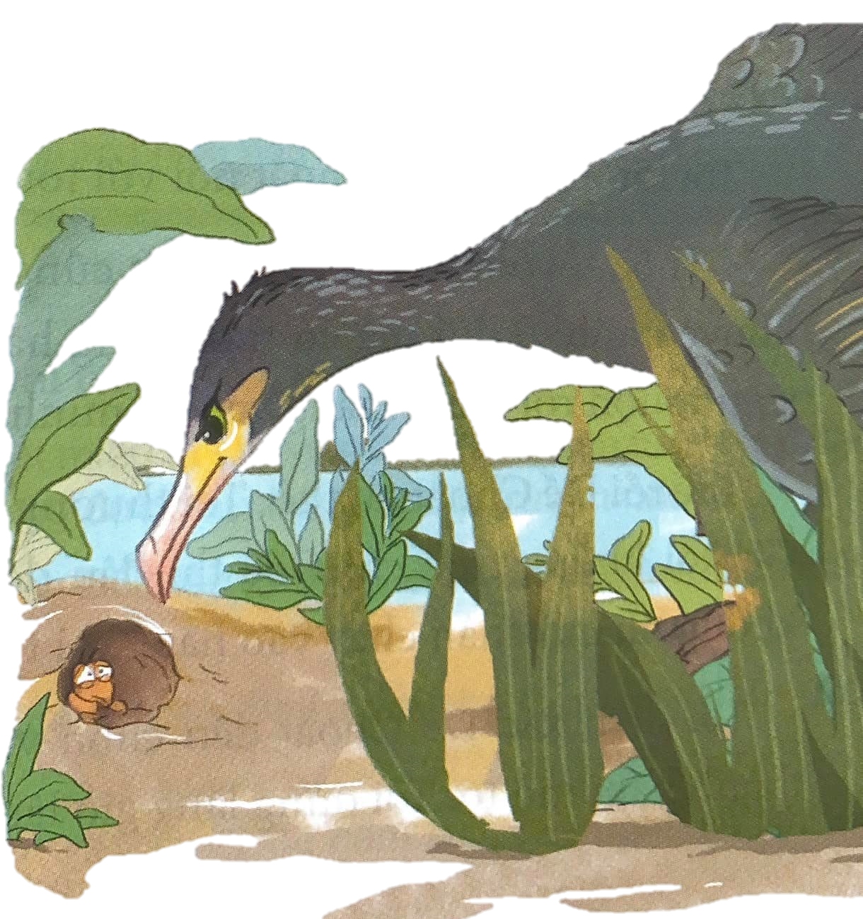
2. Bài học đường đời đầu tiên của Dế Mèn
c. Mèn trêu chị Cốc
- Lúc đầu
+ Ra oai «Mày bảo còn sợ ai hơn tao nữa. Giương mắt ra mà xem tao trêu con mụ Cốc đây này»
+ Cất giọng véo von trêu chị Cốc.
=> Huênh hoang, ngông cuồng
- Khi bị phát hiện
+ Chui tọt vào hang.
+ Núp tận đáy hang, nằm in thít.
+ Chờ chị Cốc bò đi rồi mon men bò lên.
=> Hèn nhát
=> Hậu quả: Gây ra cái chết của Choắt
- Sau khi Dế Choắc chết
Hốt hoảng, ân hận, xót thương Choắt.

Slide 13
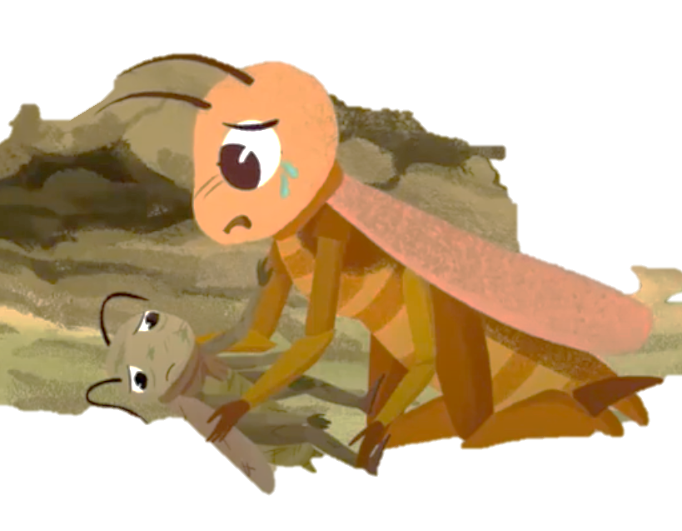
2. Bài học đường đời đầu tiên của Dế Mèn
Diến biến tâm trạng của Dế Mèn
Hung hăng, xấc xược, không coi ai ra gì.
Sợ hãi, hèn nhát, trốn tránh.
Ân hận, ăn năn tội mình.
Biết ân hận, nhận ra lỗi lầm của bản thân khi gây ra cho người khác.

Slide 14
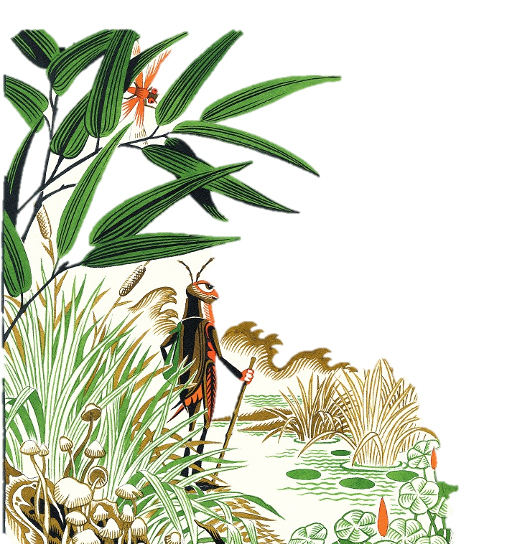
2. Bài học đường đời đầu tiên của Dế Mèn
* Bài học của Dế Mèn.
Ở đời mà có thói hung hăng bậy bạ, có óc mà không biết nghĩ, sớm muộn rồi cũng mang vạ vào mình.
=> Bài học về thái độ sống, cách ứng xử với mọi người xung quanh.
Bài học về việc phải biết suy nghĩ trước khi hành động.
Bài học về sự khiêm tốn.
Bài học về tình thân ái, lòng bao dung nhân hậu

Slide 15
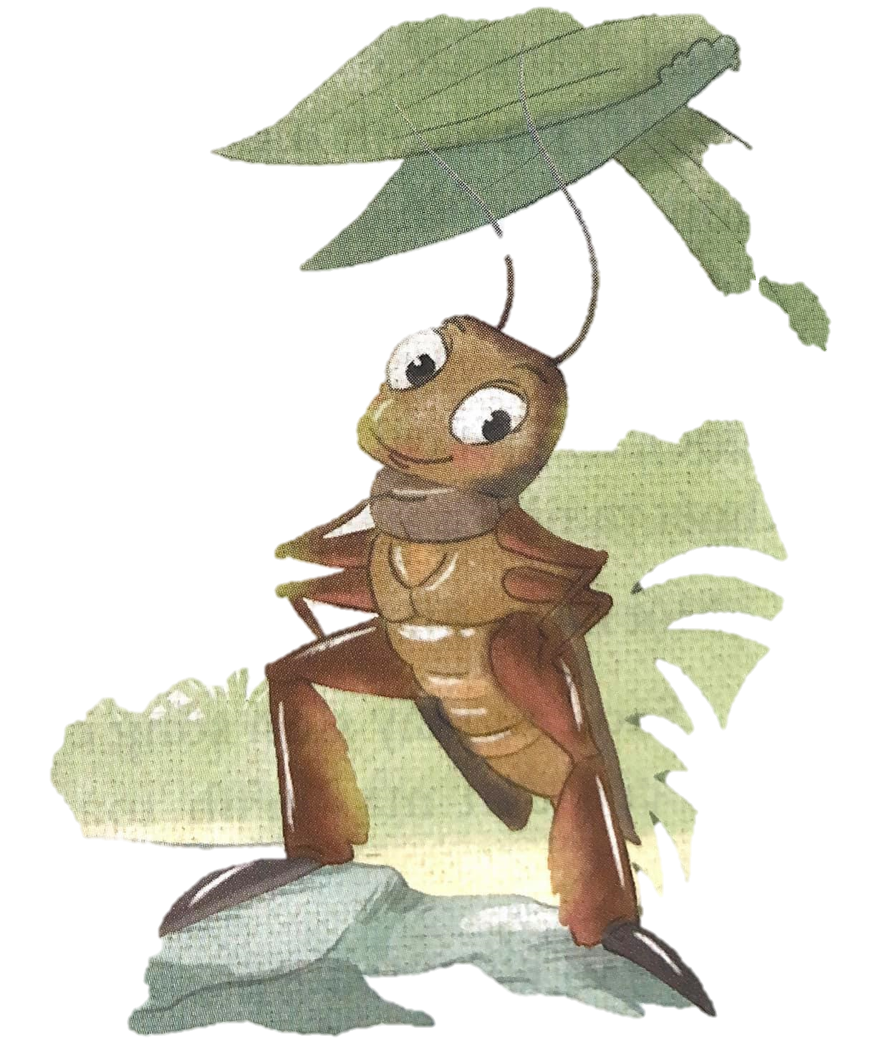
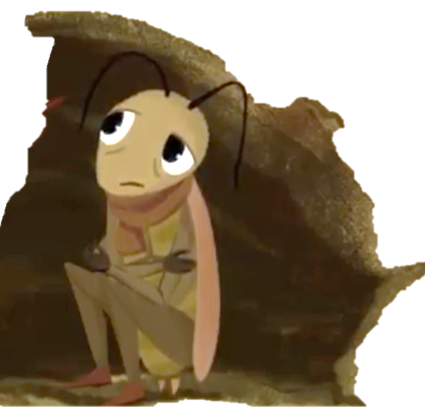
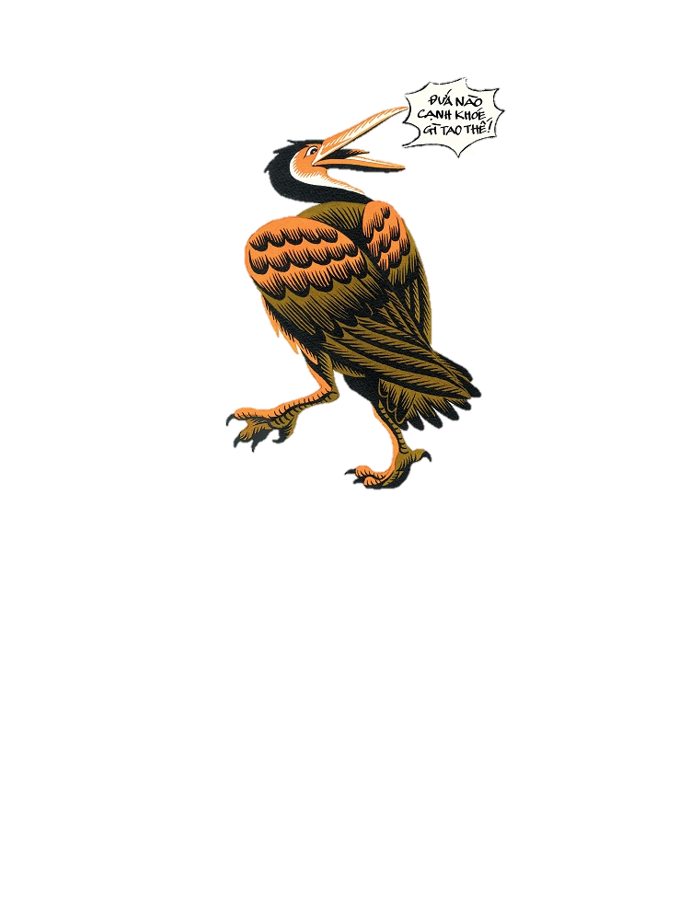
Dế Mèn
Hung hăng, xốc nổi, không nghĩ đến hậu quả gây ra cho người khác.
Cái chết của Dế Choắt
Chị Cốc
Không suy nghĩ, nóng nảy, không phân biệt đúng sai.
Bản thân Dế Choắt
Gầy gò, ốm yêu, không biết cách chăm lo cuộc sống bản thân.

Slide 16
III. TỔNG KẾT

Slide 17
1. Nghệ thuật
Cách miêu tả loài vật sinh động, trí tưởng tượng độc đáo.
Sử dụng các biện pháp tu từ: nhân hóa, so sánh…
Kể chuyện bằng ngôi thứ nhất, tự nhiên, hấp dẫn.
2. Nội dung
Tính kiêu căng, hống hách, ích kỉ sẽ dẫn đến tội ác khiến ta phải ân hận suốt đời.
Hãy sống yêu thương, đồng cảm, tự tin, khiêm nhường…
3. Ý nghĩa
Không nên quá đề cao bản thân trước mọi người.
Cần biết lắng nghe, quan tâm, giúp đỡ mọi người xung quanh.
Rèn luyện thân thể, sức khỏe cho chính bản thân mình.

Slide 18

III. VIẾT KẾT NỐI VỚI ĐỌC

Slide 19



Em hãy lựa chọn 1 trong những nhiệm vụ viết dưới đây để hoàn thành phần viết kết nối
1.
Viết đoặn văn (5-7 câu) kể lại một sự việc trong đoạn trích bằng lời của một nhân vật cho em tự chọn.
3.
Sau khi chôn Dế Choắt, Dế Mèn đứng lặng giờ lâu và nghĩ về bài học đường đời đầu tiên. Theo em, Dế Mèn đã nghĩ về những gì? Đóng vai Dế Mèn và viết lại những suy nghĩ ấy bằng đoạn văn ngắn (5-7 câu)
2.
Viết đoặn văn (5-7 câu) kể lại một sự việc trong đoạn trích bằng lời của một nhân vật cho em tự chọn.

